Slide 1
Rassenkennis
Varkens

Slide 2
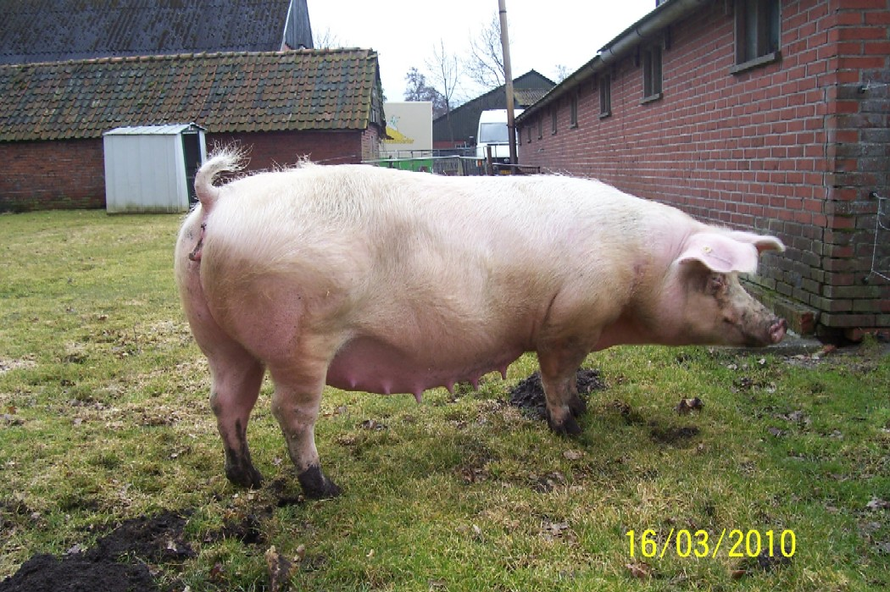
Nederlands landvarken

Slide 3
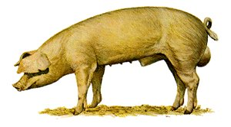
Fins landvarken

Slide 4
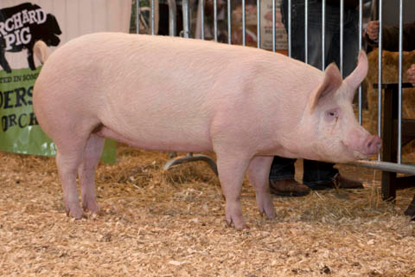
Large White
(Groot Yorkshire)

Slide 5
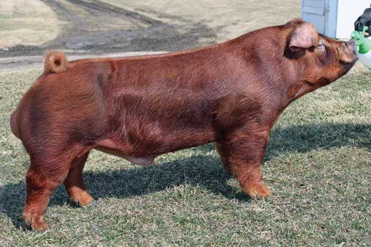
Duroc

Slide 6
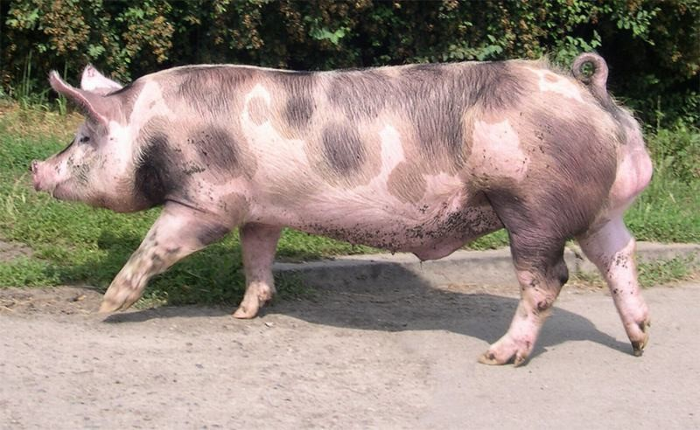
Pietrain

Slide 7
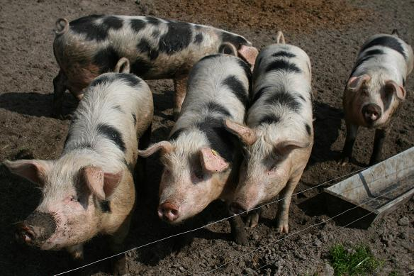
Bonte Bentheimer

Slide 8
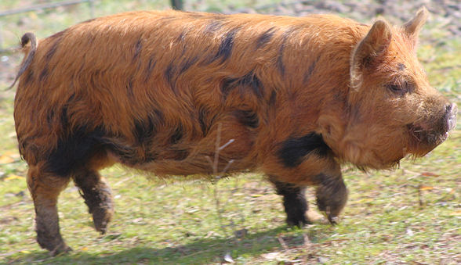
Kune Kune

Slide 9
Hampshire

Slide 10
Berkshire

Slide 11
Gothinger mini varken

Slide 12
wolvarken

Slide 13
hangbuikzwijn

